Slide 1
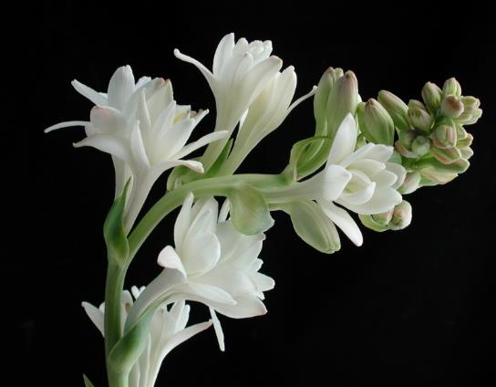
শুভেচ্ছা ও অভিনন্দন

Slide 2
পরিচিতি
মো. আবুল খায়ের পাটোয়ারী
সহকারী শিক্ষক
khairpatwary83@gmail.com
অধ্যায় : 4, পাঠ: ৪, সময়: ৫০ মিনিট

Slide 3
অধ্যায় : 4, পাঠ: ৪, সময়: ৫০ মিনিট

Slide 4
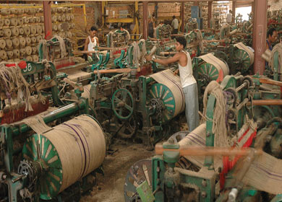
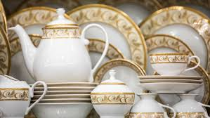
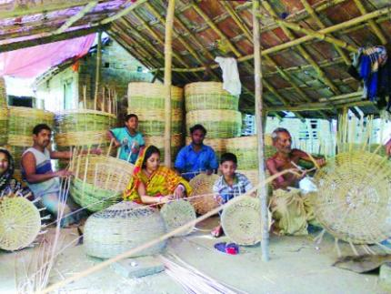

Slide 5
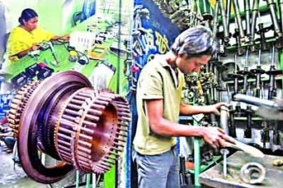

Slide 6
এই পাঠ শেষে শিক্ষার্থীরা...
বাংলাদেশের অর্থনীতিতে শিল্পের অবদান ব্যাখ্যা করতে পারবে।
বাংলাদেশে শিল্পের ভবিষ্যৎ সম্ভাবনা বর্ণনা করতে পারবে।

Slide 7
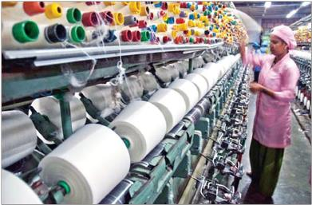
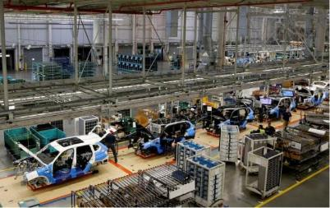
এগুলো কিসের ছবি?

Slide 8
চল বন্ধুরা আমরা একটি ভিডিও দেখি

Slide 9
সময় ৫ মিনিট
একক কাজ
বাংলাদেশের অর্থনীতিতে কোন শিল্পের গুরুত্ব সর্বাধিক এবং কেন?

Slide 10
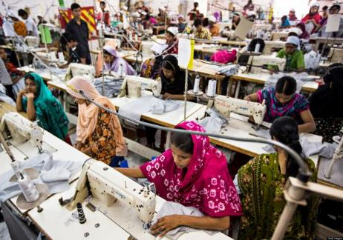
বাংলাদেশে শিল্পের ভবিষ্যৎ সম্ভাবনা
কম মজুরিতে প্রচুর শ্রমিক পাওয়া যায়
তাই বিদেশিরা বিনিয়োগ ও শিল্প স্থাপনে আগ্রহী

Slide 11
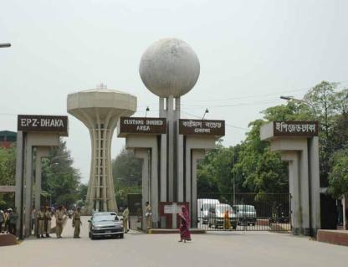
সরকার কর্তৃক রপ্তানি প্রক্রিয়াকরণ এলাকা (EPZ) প্রতিষ্ঠা

Slide 12
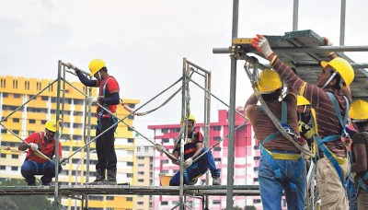
বিদেশে কর্মরত বাংলাদেশিরাও তাদের অর্জিত অর্থ দেশে বিভিন্ন শিল্পখাতে বিনিয়োগ করছে।

Slide 13
সময়- ১০ মিনিট
দলগত কাজ
বাংলাদেশ একটি শিল্প সম্ভাবনার দেশ - উক্তিটির স্বপক্ষে ৫টি যুক্তি দাও।

Slide 14
মূল্যায়ন
নারীর কর্মসংস্থানে কোন শিল্পের ভূমিকা সর্বাধিক?
কোন শিল্পপণ্য অধিক পরিমাণে বিদেশে রপ্তানি করা হচ্ছে?
ওয়ান স্টপ সেবা বলতে কী বুঝ?
বিদেশি বিনিয়োগকারীরা এদেশে শিল্প স্থাপনে আগ্রহী কেন?

Slide 15
বাড়ির কাজ
বাংলাদেশের শিল্পের অগ্রগতি অব্যাহত রাখতে করণীয় সম্পর্কে তোমার মতামত দাও।

Slide 16
ধন্যবাদ

